Slide 1
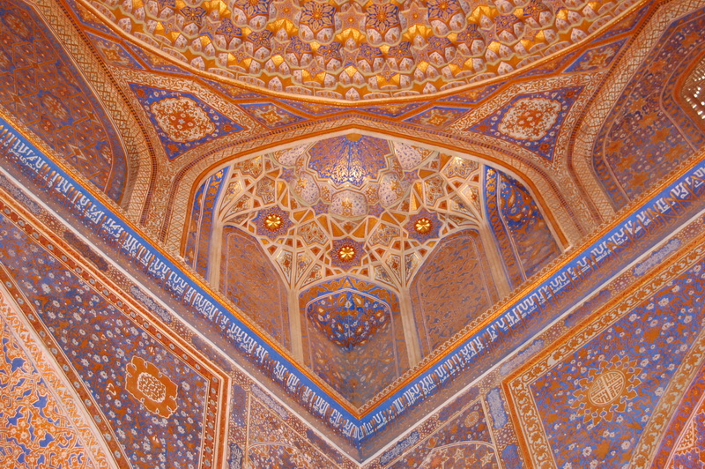
Toshkent shaxri
TIFT Universiteti
MTS_2315 guruh talabasi
Qo’chqorov Bexruzning
O’zbekiston yangi tarix fanidan
“ TILLAKORI MADRASASI“
Mavzusida tayyorlagan slaydi

Slide 2
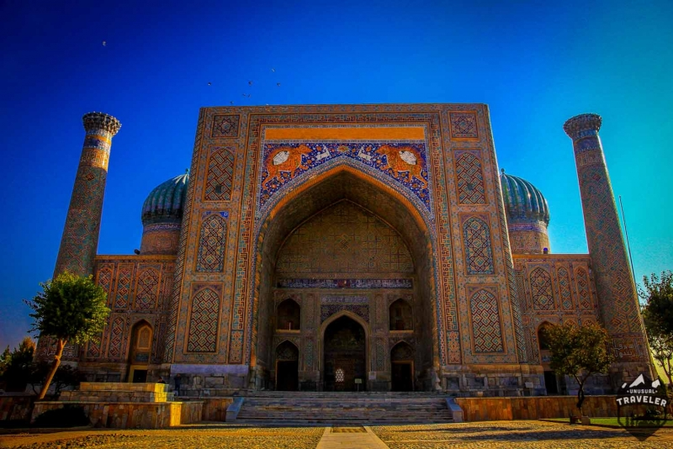
Tillakori Madrasasi
Samarqanddagi meʼmoriy yodgorlik. Registon ansamblida Ulugʻbek davrida bunyod etilgan Mirzoyi karvonsaroyi (15-asr) oʻrnida Samarqand hokimi Yalangtoʻshbiy Bahodir Madrasa va jome masjid qurdirgan (1641—46). Karvonsaroy asosi ustiga Madrasa (shim. sharqiy qismida), hujralar oʻrnida peshtoq gumbazli masjid (gʻarbida) joylashgan. Dastlab „Yalangtoʻshbiy kichik madrasasi“ deb nomlangan. Keyinchalik masjid bezagida boshqa bir obida qurilishiga yetadigan miqdorda oltin sarflangani uchun „tillakori“ (tilladan ishlov berilgan) deb yuritila boshlagan.
Tilla Kori madrasasidan shahar jome masjvidi va Madrasa sifatida foydalanilgan. Shuning uchun masjidi (63x22 m) katta va serhashamligi bilan boshqa madrasalardan ajralib turadi. Madrasa (70x70 m) ga gʻarbiy peshtoq orqali kiriladi. Peshtoq chuqur ravoqli, 2 qanotining oldi ravoqli, 2 qavatli hujralar, burchaklarini teng hajmdagi guldastamezanalar egallagan. Masjid xonaqohi (10,8x10,8 m)ning poygumbazi baland, uzoqdan koʻzga tashlanib turadi. Uning gumbazi nihoyasiga yetkazilmagan. Xonaqoh toʻriga marmardan mehrob va zinapoyali minbar ishlangan. Oʻz davrida zarhal naqshlar bilan jozibador bezatilgan xonaqohning 2 yonini oldi ravoqli, gumbaz tomli ayvon (yoʻlak)lar egallagan.

Slide 3
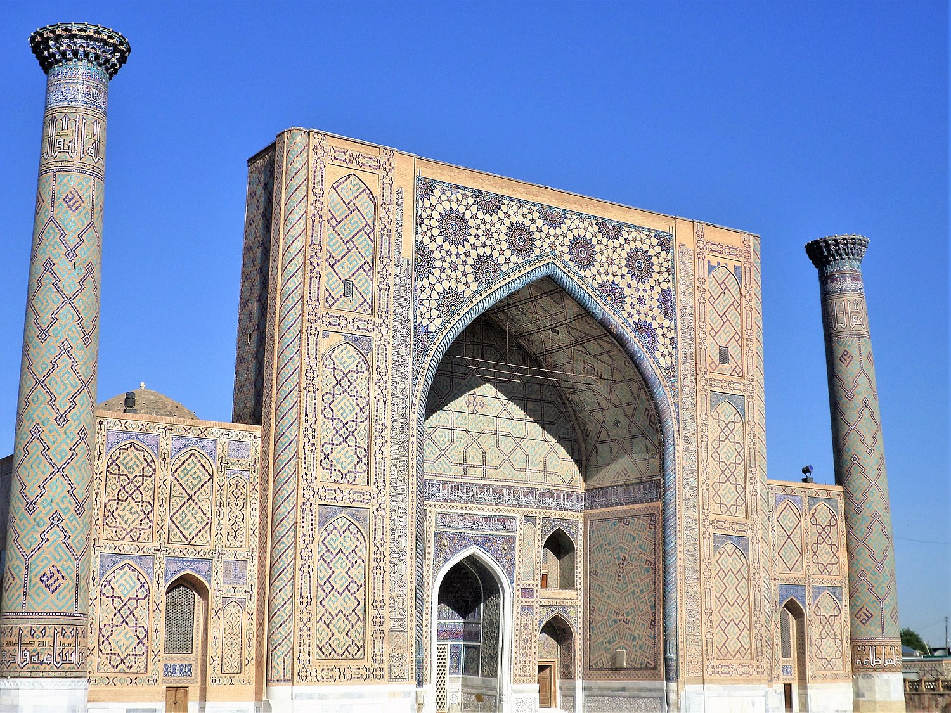
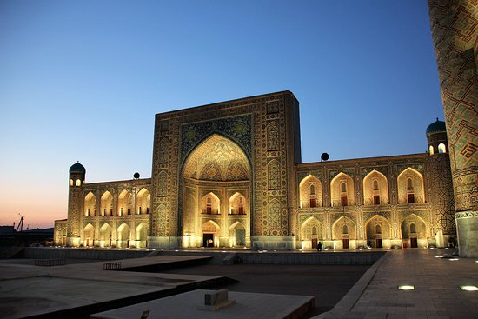
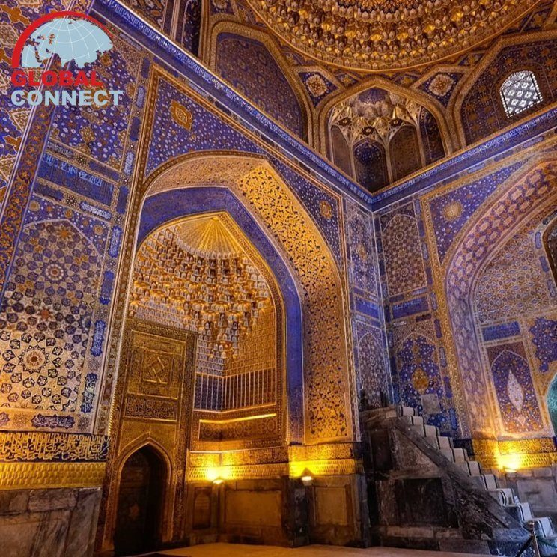
TILLAKORI
MADRASASI

Slide 4
Bosh tarzidagi bezak mavzularining boyligi, ichki va tashqi naqshlarning serhashamligi, peshtoq qanoti va tokchasidagi iroqi kashtani eslatuvchi bezaklar, boʻrtma yozuvlar oʻziga xosdir. Ravoq burchaklari, bezakli toqilarni toʻldirishda koshinpaz ustalar turli usullarni qoʻllashgan (gʻishtlarning mayda naqshlari koshinlarning handasiy va islimiy naqshlari bilan moslashtirilgan). Koshinkori ravoqlarda yashil tangachalar, sargʻish yaproqlar va feruza poyalar aks ettirilgan. Xonaqoh izorasi koshin namoyon, devori, gumbazi va bagʻali kundal uslubidagi serhasham naqshlarga boy. Mehrob ravogʻi va bagʻali muqarnas kosachalar bilan toʻldirilib, zarhal berilgan hamda Qurʼon oyatlaridan olingan boʻrtma yozuvlar bilan hoshiyalangan .Eshiklar murakkab naqsh va yozuvlar bilan yogʻoch oʻymakorligida pardozlangan. Hovli sahni (50x50 m)ga marmar yotqizilgan. Atrofidagi hujralarga eshik, tobadoniga panjaralar ishlangan. Hujralar yoz kunlari ham salqin boʻladi. T.m.da muzey tashkil etilgan boʻlib, unda madrasani taʼmirlashga oid narsalar saqlangan.

Slide 5
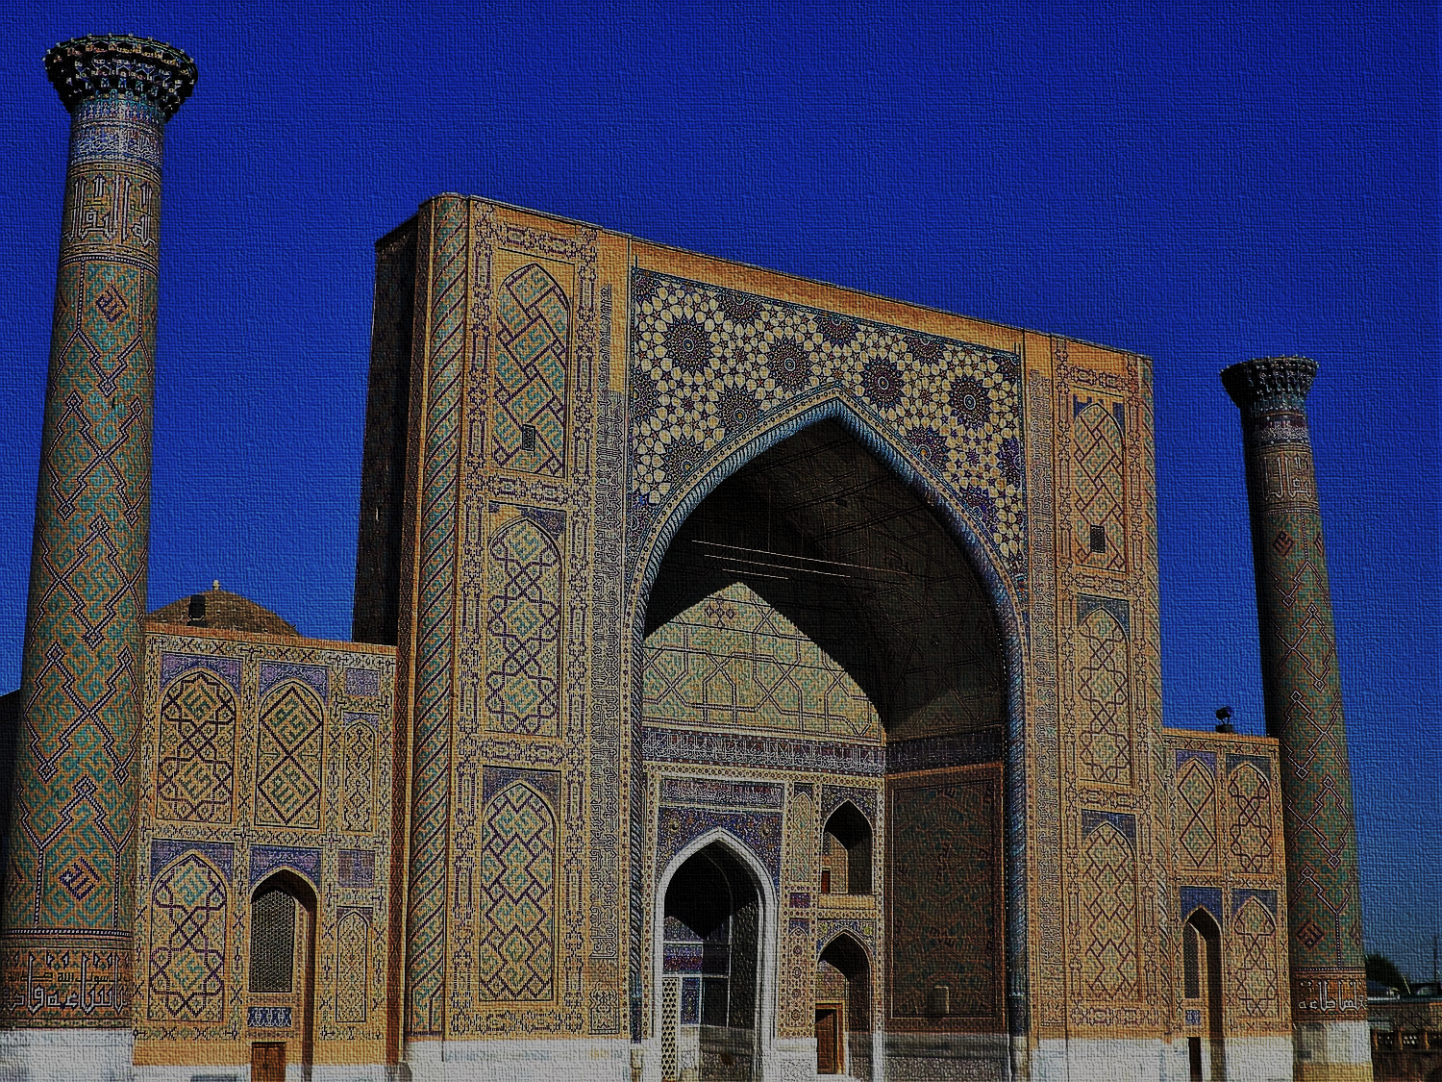
Tillakori Madrasasi Oʻzbekistonning Samarqand viloyatida joylashgan ahamiyatli diniy ta'lim markazi hisoblanadi. Bu madrasa, Amir Temur davri davrida, XIV asrning ikkinchi yarmida, 1399-1404 yillarda qurilgan. Madrasa Samarqandning tarixiy shaharchasida joylashgan va uning muqova qilingan joyi, shahar markazidagi Registon maydonida.
Bu inshoot Amir Temur o‘g‘li Ulug‘bekning buyuk ilmiy faoliyatlarini olib borish uchun qurilgan. Ulug‘bek, ilmiy tadqiqotlarini madrasa ichida jamlab, bu yerdan buyuk olimlar va ilm-fan muharririni bitirgan. Tilla Qori Madrasasi Samarqandda guruhlar halida namoyish etilgan jadid-maqolatlar va fanlar bo‘yicha muzokaralar o‘tkazilgan edi.
Ushbu madrasa tarixiy qadriyat sifatida keng doirada tanilgan va Samarqand shahrida ko‘p sayyoraliklari bilan yagona joylashuv hisoblanadi. Binobarin, uning achilishi va o‘zida o‘zaro munosabatlarni mustahkamlash uchun aynan ularga mo‘ljallangan ekanligi sababli, Tilla Qori Madrasasi O‘zbekiston tarixi va madaniyatining ahamiyatli qismlaridan biri hisoblanadi.

Slide 6
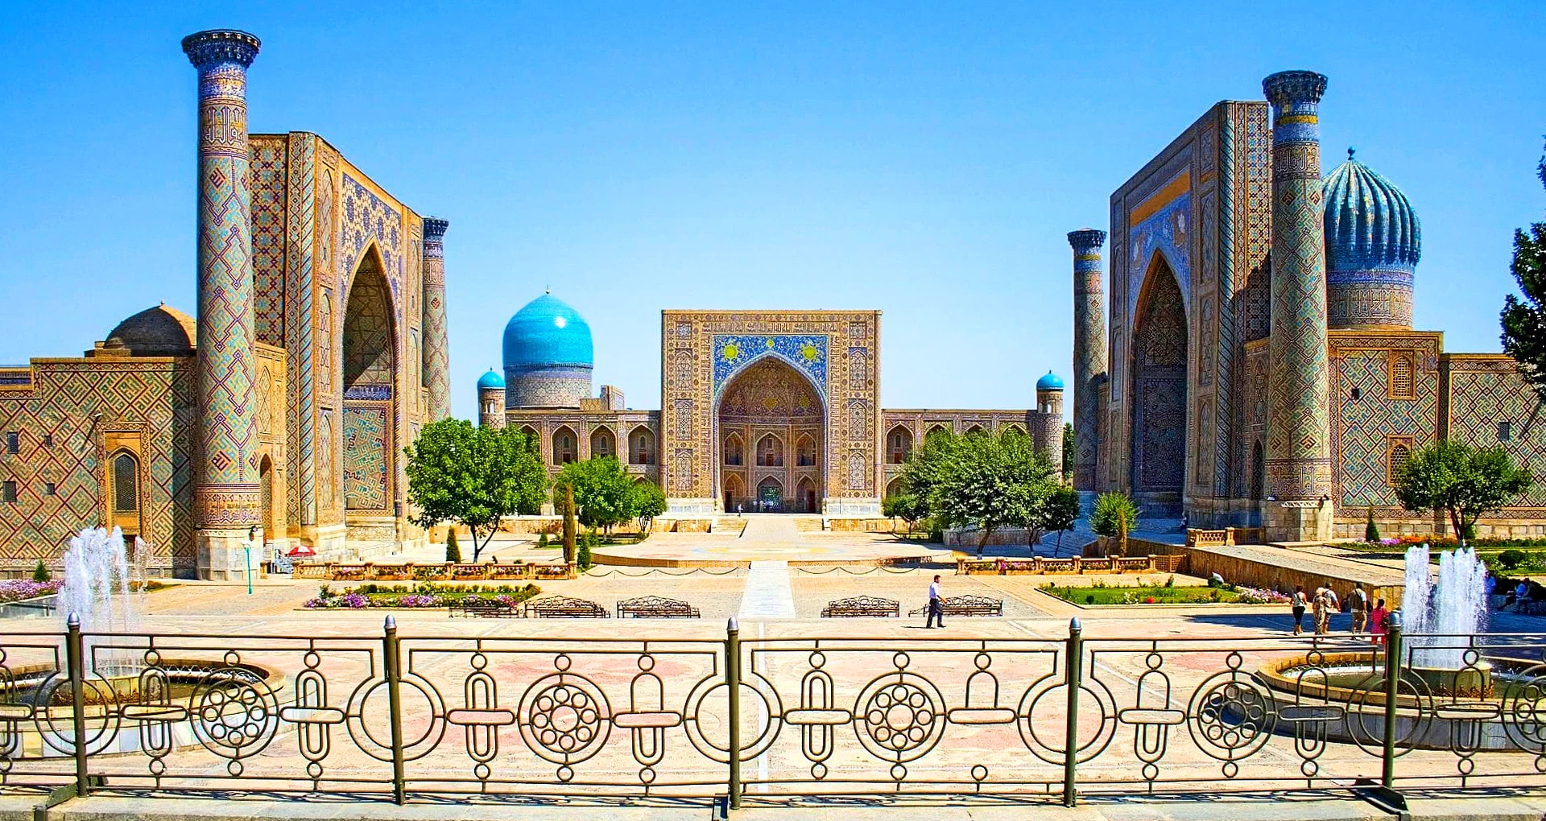
TILLAKORI MADRASASI

